Slide 1
Kunskapsråd medicin och akut vård
13 mars 2025

Slide 2
Dagordning
1. Inledning och föregående möte
2. Information från RSL
3. Kloka kliniska val, exempel på arbetssätt och resultat inom respektive RPO
4. Nytt i handlingsplanen inkl forskning. Redovisning ca 3 min/RPO.
5. Hur möter vi framtidens behov av hälso-och sjukvård?
6. Patientens kunskapsstöd
7. Primärvårdsjouren i Region Kalmar
8. Avslutning, summering av dagen

Slide 3
Föregående möte 2024-11-25
Information från RSL
Reviderad uppdragsbeskrivning, RPO
Handlingsplan och forskning
Uppföljning gemensamt kunskapsråd
Mötestider 2025
Medel till regiondagar?
Återkoppling från RSL AU: ekonomiska bidrag till gemensamma utbildningsdagar dvs inte RPO-möten ryms inom ”medel för utvecklingssatsningar”. Ansökan finns på webben och lämnas in senast 3 månader före planerad insats. Medel för utvecklingssatsningar - Sydöstra sjukvårdsregionen

Slide 4
Vem är Esther?
Esther är en symbolisk person
Komplexa vårdbehov
Kräver integrerad vård och samordning mellan sjukhus, primärvård, hemvård och omsorg
Enkla regler
Ta ansvar för ert steg
Ge feedback till steget före och underlätta för steget efter
Vi gör det tillsammans

Slide 5
2. Information från RSL 2025-02-12

Slide 6
Nomineringar
Nomineringar inför skiften av ledamöter i NPO och NSG:
NPO PIVOT: Catarina Tingsvik (RJL) ersätter Martin Holmner (RJL)
NPO tandvård: Ulrika Dahl (RKL) ersätter Pernilla Larsson Gran (RÖ)
NPO öron-, näs- och halssjukdomar: Natasa Matic (RÖ) ersätter Henrik Smeds (RÖ)
NSG patientsäkerhet: Erik Stenkvist (RÖ) ersätter Axel Ros (RJL) juni/juli 2025
Sakkunniggrupp primärvård: Salvador Duarte-Vallejo, specialist i allmänmedicin, Bra Liv Gislaveds vårdcentral (RJL)

Slide 7
Namnbyte för donationsverksamheten
Regionalt donationscentrum Sydost, RDC Sydost
Namnbytet innebär inga förändringar avseende nuvarande resurser och uppdrag
Eva Ahlgren, verksamhetschef
Anmäl dig till Donationsregistret - Socialstyrelsen

Slide 8
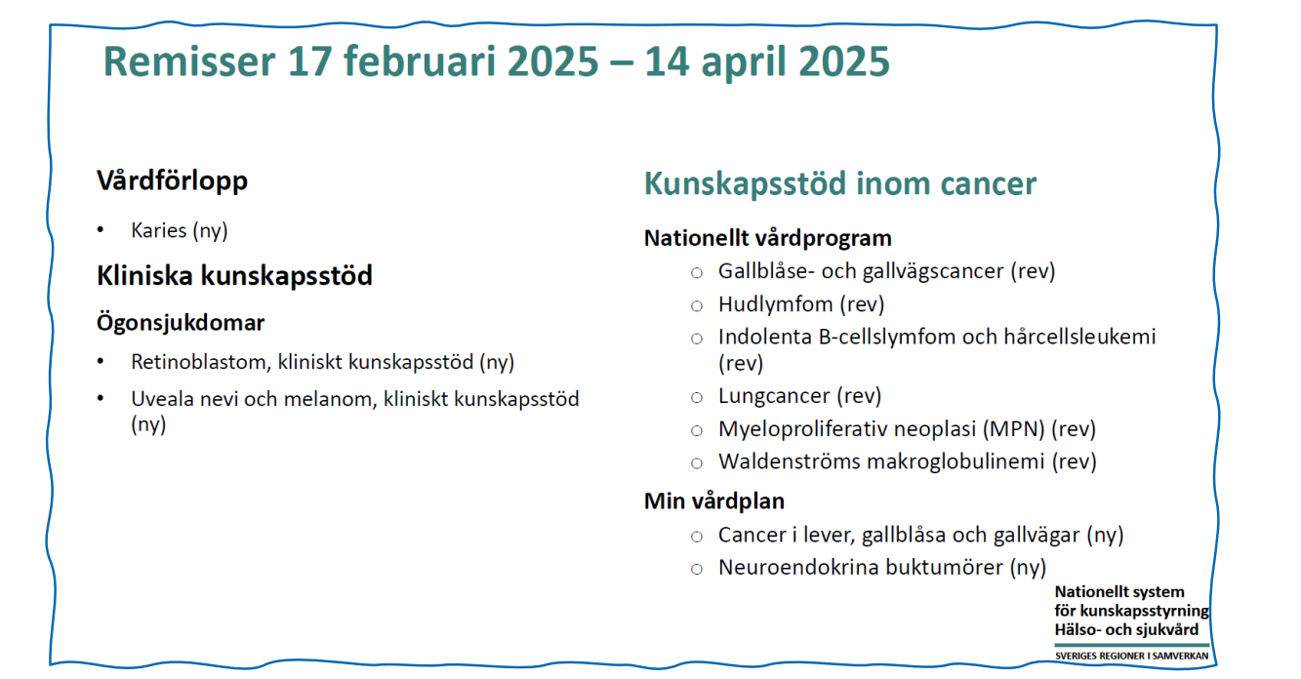

Slide 9
3. Kloka kliniska val
Exempel på arbetssätt och resultat inom respektive RPO
Socialstyrelsen har fått i uppdrag att ge regeringen ett bättre kunskapsläge genom exempel där utmönstrad vård genomförts
Socialstyrelsen sammanställer de konkreta exempel som kommer in från samtliga sjukvårdsregioner, regioner och nationella programområden

Slide 10
Infektionssjukdomar
Region Jönköpings län:
Tittar kvartalsvis på antal beställningar – generella minskningar, ex 15 % färre klinfys-undersökningar (främst UL hjärta)
Justerade BOS-paket
Region Östergötland:
Månadsvisa avstämningar av beställningar för lab, rtg, klinfys/neurofys. Besparing på ca 2,8 Mkr 2024 jämfört med 2023.
Avstår undersökningar i högre omfattning, ex patienten inte vill.
Region Kalmar län:
Startat diskussioner på sjukhus och i regionen.

Slide 11
PIVOT
Provtagning på IVA ex blodgaser, innehåll i provtagningspaket
Luftvägsblock på IVA
Bronkoscopier – engångs/flergångs
Dialys – kontinuerlig på IVA eller intermittent på/via dialysen

Slide 12
Hjärt- och kärlsjukdomar
Uppdrag till en grupp som ser över om rutinmässiga ekokardiografiska kontroller efter klaffoperation kan tas bort

Slide 13
Lung- och allergisjukdomar
Pågående arbete sedan 2023

Slide 14
På gång inom lung- och allergisjukdomar
Kloka kliniska val (KKV) radiologi samverkan med lungmedicin
Inom medicinklinikerna/
lungklinikerna
-Utbildningsdag 7 nov 2024 med fokus KKV lung-allergi
-Arbetsgrupp KKV RPO lungmedicin-allergi

Slide 15
Radiologi i samverkan med lungmedicin för att identifiera ickegöra, lågvärdesåtgärder/-vård och onödiga insatser
Noduli
Uppdaterat nationellt vårdprogram (feb 2025 för lungcancer, nu på remiss) NVPLC kap 6 Smånodulära förändringar, ffa 6- 8 mm (Fleischer guidelines, nationellt vårdprogram regionala anpassningar ex Östergötland PM 2024)
”Innan du överväger DT-remiss för kontroll: Tänk efter och diskutera med patienten. Avstå kontroll om du som kliniker bedömer att det inte gör någon nytta för patienten att utredas vidare och/eller om patienten inte önskar kontroll. Avstå kontroll om patienten på grund av övrig sjuklighet och/eller ålder inte bedöms klara av att genomgå vidare utredning eller behandling av eventuell cancer.”
Intervall (6- 12 månader) Företrädesvis i senare del av föreslaget kontrollintervall i tabellen.
Lungcancer
Vid misstanke om lungcancer enligt SVF (mer CT än rtg pulm, reviderad NVPLC feb 2025))
Utredning: PET-CT till rätt patient i rätt tid
Monitorering under aktiv cancerbehandling (lungröntgen i princip borttagen till förmån för CT)
Uppföljning cancer (kurativ vs palliativ behandling) (lungröntgen i princip borttagen till förmån för CT)
KOL
Rtg vid KOL exacerbation - Alltid? Individuellt? Selektiv screening??
Basal KOL diagnostik ”Lungröntgen eller lågdos datortomografi (DT) thorax (om inte nyligen utförd)” enligt vårdförlopp KOL
Lungfibros
Under aktiv behandling sannolikt mer adekvat med fysiologisk monitorering (spirometri med diffusionskapacitet) än med radiologisk.

Slide 16
Exempel från medicinkliniker och lungkliniker
Lungcancer/SVF utredningar.
Komplettering med CFS(Clinical frailty scale) utöver ECOG WHO.
Strukturerad uppföljning av patienter med lungcancer
SAGM
KOL
Spirometri inte alltid vid monitorering, ej nödvändigt vid känd låg lungfunktion etc , symtomskalor bättre
Spirometri alltid i diagnostik, differentialdiagnostik
Behandling med LABA LAMA och ICS huvudregel vid utskrivning KOL exacerabation
Lungfibros
Regional MDK reuma-lungrond biosmilarer, mer fysiologisk uppföljning (sprio) än radiologisk
Behandling tidigt
Delar patientinformation, provtagningsmallar inom SÖ.
Strukturerad ILD mottagning
Astma
Biologiska läkemedel på rätt indikation till rätt patient (gemensamt SÖ PM)
Allergi
Utredning av läkemedelsöverkänslighet. Enkät: Vill man utredas? Nödvändigt?

Slide 17
98 deltagare vid regiondag 7 november 2024 i Nässjö med fokus på akut och kronisk lungsjukdom
Kloka kliniska val inom lungmedicin och radiologi, Henriette Ståhlbrandt, överläkare och biträdande verksamhetschef Röntgenkliniken Region Jönköpings län
Vårdförlopp lungfibros, Marietta Kokkala, överläkare US Linköping med fibrosteam
Astma allergi När är det läge för biologiska läkemedel? Fallpresentationer med mentometer. Patrik Nordenfelt överläkare, Länssjukhuset Ryhov och Karolina Forssén överläkare, Länssjukhuset Kalmar
Syrgas Vad är optimal syrgasduration? Presentation av REDOX studien. Ska vi ge syrgas under träning? Kort från AMBOX studien LTOT hos rökare - var står vi idag? Josefin Sundh överläkare, docent Lungkliniken Örebro
Forskning lungmedicin-allergi inom sydöstra sjukvårdsregionen
Preoperativ rehabilitering, Ann Engkvist fysioterapeut Länssjukhuset Ryhov
Imagine Care, Petra Jakobsson sjuksköterska, doktorand US Linköping
KOL/ILD forskning - Hur gör man en FOU-plan? David Olander ST läkare, doktorand US Linköping
Presentation av ST förbättringsprojekt. Handledning av ST läkare på lungmottagning, Johanna Lorin ST läkare, Länssjukhuset Ryhov
Samarbetsfrågor/kort workshop med fokus på 5-6 intresseområden

Slide 18
Endokrina sjukdomar
Osteoporos: starta behandling utan bentäthetsmätning vid hög risk. Vid inneliggande vård kan osteoklasthämmare ges innan hemgång vid manifest osteoporos vid kotfraktur eller annan osteoporos relaterad fraktur. Beräkna FRAX.
Obesitas: Kombinerad levnadsvaneförändring, kirurgi och orlistat. Om GLP-1 analog bekostad av patient kan nålar förskrivas. GLP-1 läkemedel som enbart har indikation för diabetes skall inte förskrivas för enbart övervikt. (Vägledning kring behandling av obesitas i region Östergötland, utkast).
Tyreotoxikos: Följ regionalt processprogram. Uppföljning på regiondagar.
Hypofystumörer: Följ regionalt processprogram. Uppföljning på regiondagar. https://sydostrasjukvardsregionen.se/
Diabeteshjälpmedel: Om svårinställd typ 2 diabetes med hög kardiovaskulär risk eller gravid kvinna med typ 2 diabetes bör glukossensor övervägas.
Endokrinkirurgi (primär hyperparatyreoidism, struma, binjurekirurgi). Gemensam regional lista?
Graviditetsdiabetes. Socialstyrelsens riktlinjer. Högre glukosvärde för diagnos?

Slide 19
Nervsystemets sjukdomar
Läkemedel, bl a aktivt arbete med förskrivning av generikapreparat vid epilepsi.
Översyn/revidering av provpaket och analysleverantör avseende särskilda likvor/serumanalyser (särskilt paraneoplastiska antikroppar, autoimmuna antikroppar).

Slide 20
Akut vård
Rätt diagnostik vid rätt tid. Arbete med kring vad som ska diagnostiseras på en akutmottagning.
Arbete med att rätt patient söker vård på rätt vårdnivå; högre vårdnivå är inte likställt med bättre vård på individnivå.
Samverkan med andra vårdinstanser såsom primärvården.

Slide 21
Reumatiska sjukdomar
Arbetar utifrån specialistföreningens förslag.
Diagnostik/undersökningar:
Ta inte om ANA, RF och eller anti-CCP. Kontrollera om någon annan redan har tagit eller beställt något av dessa inför nybesök.
Ta inte om komplementfaktorer hos patienter i remission med undantag för gravida SLE-patienter.
B-Peth som screening ska inte utföras. Vid behov överlämna till primärvården att avgöra.
Ultraljud av leder i syfte att utvärdera behandlingseffekt bör inte utföras med undantag för kliniskt svårundersökta leder exvis höftleder.
MR SI-leder och eller rygg ska inte upprepas på patient med säkerställd Ax-SpA i syfte att utvärdera behandlingseffekt (icke göra).
Röntgen händer och fötter bör inte upprepas rutinmässigt på artritpatientermutan klinisk sjukdomsaktivitet.
Om lungröntgen behöver göras hos i övrigt lungfrisk patient inför Methotrexate start bör denna inte fördröja starten av behandlingen. Lungröntgen bör inte upprepas hos lungfrisk patient inför Methotrexate start om det redan finns en lungröntgen eller DT-thorax utan anmärkning gjord inom 12 månader.
Bentäthetsmätning (DXR) av metakarpal-benen ska inte utföras (icke göra).
PET-CT utförs efter diskussion med erfaren kollega och endast om reumatisk indikation finns.
Individanpassa och glesa DMARDs kontrollprover till längsta rekommenderade intervall vid långvarig behandling med stabil dos och i övrigt välmående patient med normala prover.

Slide 22
Reumatiska sjukdomar
Behandling/uppföljning:
Remittera ut patienter som inte är i behov av DMARD behandling.
Glesa ut och därefter överväg utsättning av biologisk behandling hos patienter i stabil och långvarig remission.
Byt inte DMARD/bio-behandling hos patienter som endast har långvarig icke inflammatorisk smärta (nociplastisk smärta).
Individanpassa återbesöksfrekvensen och glesa ut till vart annat år om möjligt för artritpatienter med etablerad och välbehandlad sjukdom.
Kom snabbt till ett avslut på patienter som vid nybesöket saknar tecken till reumatisk sjukdom. Informera om vart patienten ska vända sig vid fortsatta besvär.
Överlåt åt primärvården utredning, behandling och uppföljning av artros, obesitas, PMR utan behov av DMARD, GCA efter 6 månaders kortisonbehandling och inget behov av DMARD.

Slide 23
4. Nytt i handlingsplanen inklusive forskning

Slide 24
Infektionssjukdomar
Handlingsplan:
Generellt fokus på att bygga nätverk/RAG inom Sydöstra sjukvårdsregionen.
Hepatit – arbete med elimineringsplan Hepatit C samt samverkan kring Sprututbytesmottagningar. Gemensam hepatit-dag inom SÖSR med goda exempel och erfarenhetsutbyte.
Forskning:
Finns forskningsteam för flera områden, tex immunbrist och fästingburna infektioner.
Gemensamt nätverk för forskningssjuksköterskor pågår för erfarenhetsutbyte.

Slide 25
PIVOT
Handlingsplan:
Se över utbildning/fortbildning inom operationsverksamheten.
Traumaorganisation och traumakriterier

Slide 26
Hjärt- och kärlsjukdomar
Handlingsplan:
Följer i stort NPO handlingsplan
Vårdförlopp hjärtsvikt (akut/kronisk) – specvård OK, PV svårare
Riktlinjer sekundärprevention – specvård väs OK, PV svårare, film om fysisk träning
Vårdförlopp kritisk benischemi – ?
Vårdförlopp venös insufficiens – ?
Vårdförlopp hypertoni – ej startat eller beslutat ännu. Utmaningar!
Gemensamma läkemedelsrekommendationer i samarbete med RSG läkemedel

Slide 27
Resultat – exempel från SwedeHeart
Andel patienter under 80 år som når målvärde LDL-kolesterol < 1,4 mmol/l ett år efter hjärtinfarkt (SEPHIA). Fram till 2020-12-31 var målvärdet < 1,8 mmol/l

Slide 28
Resultat – ablation av förmaksflimmer

Slide 29
Hjärt- och kärlsjukdomar
Utmaningar
Samverkan med primärvården - folksjukdomar
Implementering av vårdförloppen
    Kritisk benischemi – RAG kärlkirurgi
    Venös insufficiens – RAG kärlkirurgi
    Hjärtsvikt, nydebuterad respektive kronisk svikt
Sekundär prevention – målnivåer
Kvalitetsindikatorer för hjärtsvikt

Slide 30
Lung- och allergisjukdomar

Slide 31
Nationellt insatsområde (NPO) | Prioriterat område och patientlöften | Aktiviteter | Uppföljning Uppföljning: ange metod, kvalitetsindikatorer, målvärden och resultat
Lungcancer RCC/nationella vårdprogramsgruppen | RCC 6 löften -Få behandling inom tid som anges i standardiserade vårdförlopp lungcancer -Alla cancerpatienter ska erbjudas diagnostik och behandling enligt Best practice. -Alla cancerpatienter ska vara välinformerade och delaktiga genom hela vårdkedjan. -Alla cancerpatienter i livets slutskede ska få lika god palliativ vård oavsett bostadsort. -Alla ska erbjudas bästa möjliga hälsofrämjande insatser och välfungerande screeningprogram. -RCC Sydöst ska prioritera patientnära forskning inom cancerområde | RPO ska arbeta med tillgängligheten till PET/CT. PET/CT kapaciteten är undermålig i vissa delar inom sydöstra regionen (Östergötland och Kalmar) PET/CT kommer att vara i bruk i Kalmar 2026. RPO ska arbeta med att förkorta ledtiden för molekylärpatologi som i dag är för lång gentemot angiven tid i vårdförloppet. Detsamma gäller tiden för vanliga svar från patologi. Följa utvecklingen av Kalmars arbete med NGS-analys för DNA/RNA (parallellt istället för sekventiellt.). NGS införs 2024. tidigt 2025 Region Jönköping Projekt Region Jönköping start mars 2024 med fokus förkortad ledtid på patologen. ”Tid i handen” Följa delledtider i specifikt projekt i JKPG Följa delledtider i sydöstra inom patologi och mol patologi RPO ser även över arbetssätt och interna processer för att ge stöd till förkortade tider. Öka EBUS tillgänglighet EBUS Finns i Jönköping och Linköping. EBUS start v 38 2024 Kalmar Staging EBUS uppstartad ht 2024 Ryhov | Metod: Mått för ledtider finns att hämta i INCA och SVF. Saknas delledtider till specifika us. Målvärde: Nå rikssnitt för ledtider med bibehållen kvalitet. Vt 2025 Ny uppföljning av de som väntat >50 % över ledtid -
 | Alla cancerpatienter ska erbjudas diagnostik och behandling enligt Best practice. Vara välinformerade och delaktiga genom hela vårdkedjan | Varje region arbetar med att förbättra registrering av vpg givna parametrar/kvalitetsindikatorer av. Sjukvårdsregional anpassning av NVPLC planeras 2025. Nytt vårdprogram på remiss 15 feb 2025. Läkemedelsfrågor , specfika läkemedel samt viktbaserad dosering genomförd vt 2024 KKV Använda Min vårdplan cancer vid varje möte. | Metod INCA data inkl. IPÖ. Vi följer kvalitetsindikatorer (9 st) och överlevnad kontinuerligt. Inrapporteringstakt är sen vilket försvårar översikt i realtid. Målvärde? Kval indikatorer över rikssnitt Bättre överlevnad i sydöstra än rikssnittet Följa upp i vilken omfattning Min vårdplan har använts. I arbetet tar RPO stöd av den SVF-data som finns tillgänglig.

Slide 32
Nationellt insatsområde | Prioriterat område och patientlöften | Aktiviteter | Uppföljning | Region JKPG resp LPO
Lungcancer (sid 2) | Få tillgång till jämlik vård | Ojämlik tillgång och i kvalitet till palliativ vård har identifierats. Lokal variation beroende på bostadsort. RPO ska vaddå ? för att arbeta med denna variation. Vilken tillgänglig data finns som stöd? Har andra RPO identifierat samma? | Uppföljning: ange metod, kvalitetsindikatorer, målvärden och resultat Metod? Hur ska vi följa detta??? Utdrag från IPÖ?
 | Erbjudas bästa möjliga hälsofrämjande insatser och välfungerande screeningprogram | A RPO har implementerat checklista vid cancerrehabilitering, vilken används i hög grad. Kan RPO använda motsvarande som stöd för planering inför operation, så kallad prehabilitering? Kan RPO använda checklista för cancerrehabilitering som stöd för planering inför operation, så kallad prehabilitering? Ska annat RPO involveras? Preop habilitering Projekt start ht 2024 sydöstra Cancermedel beviljade från RCC 300000 kr B Följa arbetet av Lungcancerscreening pilotprojekt som pågår nationellt. Följa arbetet som sjukvårdsregionalt som hanteras av RCC. RAG lungcancer tillsammans med RCC påbörjar förberedande arbete kring screening Möte planerat vintern 2023/24 Även följa resultatet av studierna som pågår i Stockholm, Västra Götaland och Norrbotten. Deltagande i screening projekt 2025 inom RCC sydöstra???? | A Vilken data ska användas? Inklusion pågår B Klartecken att arbeta med impl studie ? Flera screeningmöten genomförda under 2024 Kostnadseffektivitet ?
 | Regionalt cancercentrum sydöst ska prioritera patientnära forskning inom cancerområdet | RPO har identifierat att flera läkemedelsstudier bedrivs, men att fler patienter utanför Linköping bör erbjudas deltagande Vid ett regionalt lungcancermöte med RCC framhölls att studier inom lungcancer för såväl akademiska studier som vid läkemedelsforskning Linköping och Jönköping deltar i flera studier | Hur ska vi följa detta?

Slide 33

Nationellt insatsområde | Prioriterat område och patientlöften | Aktiviteter | Uppföljning ange metod, kvalitetsindikatorer, målvärden och resultat
KOL |  |  | RAG KOL vilande /ej uppstartad Frågan bordlagd 230921
Lungfibros erbjudas vård som är lätt tillgänglig för kontakt, bedömning och besök erbjudas diagnostik och behandling och uppföljning enligt bästa kunskap i varje möte vara delaktig och välinformerad genom hela vårdkedjan få tillgång till jämlik vård erbjudas bästa möjliga hälsofrämjande insatser och välfungerande screeningprogram få tillgång till patientsäker vård erbjudas kostnadseffektiv vård | Nytt vårdförlopp lungfibros. | NAG lungfibros arbete NYTT vårdförlopp ht 2024 I vårdförloppet ingår utredning, diagnos, behandling och uppföljning. Tre informationstillfällen under ht 2024 MDK regional sydöstra var 6 vecka för ILD Fortsatt arbete med att upprätta strukturerade ILD mottagningar Provtagningsmall och gemensam mall för checklistor Införa KBILD för monitorering Registerdeltagande ? Läkemedelsval samordning | NAG lungfibros blir klart under 2024. Hur ska vi implementera detta? MDK regional startat 21 okt 2023 Utvärdering maj 2024 utförd. Fortlöper 2025 Mål ILD mottagning inom alla län i regionen. Ht 2024 Registerdeltagande i regionen? Besök från lungfibros reg vt 2025 JKPG Linköping och Norrköping med. Hur följer vi upp ILD Öka registerdeltagande

Slide 34
Nationellt insatsområde | Prioriterat område och patientlöften | Aktiviteter | Uppföljning ange metod, kvalitetsindikatorer, målvärden och resultat | Region Sydöstra
Allergi Som patient i Sydöstra sjukvårdsregionen ska du; erbjudas vård som är lätt tillgänglig för kontakt, bedömning och besök vara delaktig och välinformerad genom hela vårdkedjan få tillgång till jämlik vård erbjudas bästa möjliga hälsofrämjande insatser och välfungerande screeningprogram få tillgång till patientsäker vård erbjudas kostnadseffektiv vård | Svår astma (best practice) Tillgänglighet till SLIT Läkemedelsallergi Saknar standardiserade remissrutiner för att kunna triagera och bedöma behov. Nuläget påvekar tillgängligheten till allergologer. | Ta fram och implementera riktlinjer för biologisk läkemedelsbehandling vid svår astma. Efterforska möjlighet till SLIT inom primärvården. Avvakta? Avvakta framtagande riktlinjer Linköping | Dokument framtaget. Implementering pågår. Införande av luftvägsregister på alla sjukhus där behandling sker med biologiska läkemedel. Pågår. Kostnadseffektiv vård Följa pm för biologiska läkemedel. | Gemensam rutin för insättning monitorering av biologiska läkemedel vid astma implementerats och fungerande

Slide 35
Endokrina sjukdomar
Omvärldsbevakning utveckling i sjukvårdsregionen/regioner:
NHV könsdysfori
NHV osteogenesis imperfecta
Primär aldosteronism: Behov
Manlig hypogonadism: Behov
Hypotyreos: Behov
Ovanliga endokrina sjukdomar, bland annat kongenital binjurebarks hyperplasi (CAH): Behov
Utredning av knölar i tyreoidea: Behov
Initiering kunskapsstöd: unga med typ 2-diabetes

Slide 36
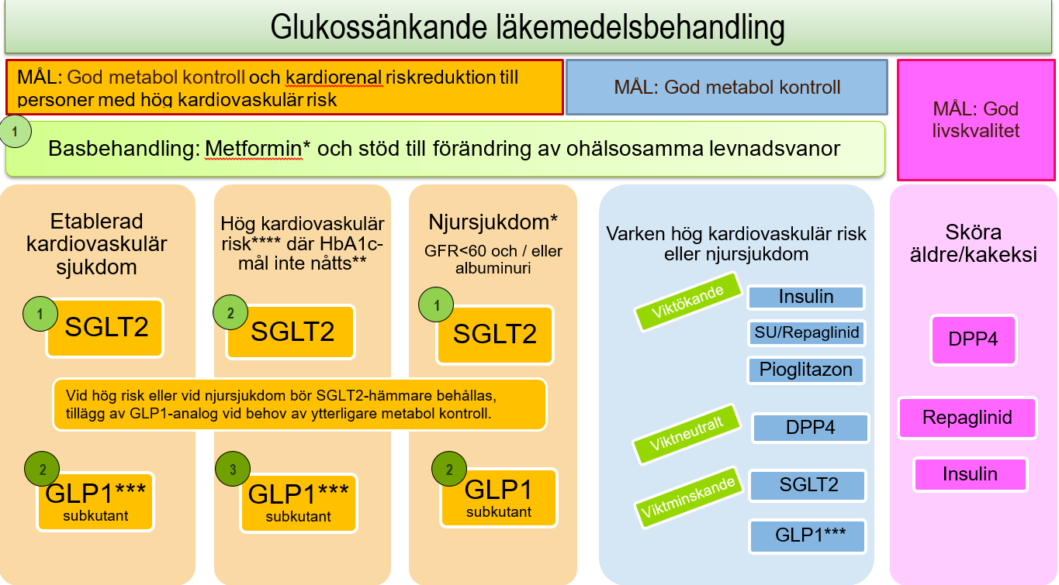

Slide 37
Endokrina sjukdomar
Forskning på typ 2 diabetes och kardiometabol forskning: lektor Magnus Wijkman, Norrköping, doktorand Moa Dencker prof Fredrik Nyström LIU, med dr Fredrik Ihredahl, Norrköping, prof Carl-Johan Östgren LIU, dr Kerstin Grimvall, Västervik mfl
Forskning på typ 1 diabetes, graviditetsdiabetes och diabetes fotsår: Doc Simona Cisalita, Linköping, Emma paulsson doktorand med dr Cecilia Toppe Jönköping, Evangelia Baldimtsi med dr, Gästlektor Jeanette Wahlberg, lektor Magnus Wijkman, Iman Aloan med dr, Bertil Ekman mfl
Hypofysforskning, Nationellt och regionalt: Bitr prof. Bertil Ekman Norrköping/Linköping, med dr Daniel Bengtsson Kalmar, ssk Christina Dahlgren Linköping, Emma Paulsson Norrköping, Jonas Robert doktorand Linköping, Jonas Rosander doktorand Linköping mfl.
Osteoporosforskning med bl a regional digital Osteoporosskola, Bitr prof Anna Spångeus mfl
Överviktsforskning, Strukturerad obesitasbehandling, multicenterstudie: Prof Torsten Olbers Norrköping, Doc Ellen Andersson Norrköping, Elin Karlsson Norrköping mfl.
Forskning inom hormonella omställningar vid anorexia nervosa: Doc Pär Wanby, Kalmar, doktorand Sofia Elm Linköping
Projekt att utvärdera långtidseffekter på hormonsystemet av behandlingen för cancer som uppkommit i barndomen. Samarbete med kardiologiska kliniken på Vrinnevisjukhuset (Doc Laila Hubbert övergripande ansvarig) och hela Sydöstra regionen deltar. Bitr prof Bertil Ekman Norrköping, Sofia Elm, doktorand Linköping, prof Ina Marteinsdottir Kalmar, Elwira Madeling Norrköping.
Projekt att studera endokrina tumörer som feokromocytom: Prof Oliver Gimm, LIU mfl.
Nationellt VF projekt utgående från Karolinska att behandla Prematur ovariell insufficiens med Rituximab. Bitr prof Bertil Ekman, Stina Dyning Norrköping.
Finns nationella nätverk för forskning om Turners syndrom, forskning inom könsdysfori, forskning om primär aldosteronism.

Slide 38
Nervsystemets sjukdomar
Sedan 2024 forskningskoordinator och införande av regelbundna FoU-seminarier (Linköping)
Mål i handlingsplan om 1 disputation årligen (Linköping)
Startbidrag för nätverksbyggande/ forskning om stroke inom SÖSR har erhållits för att förbättra trombektomifrekvensen

Slide 39
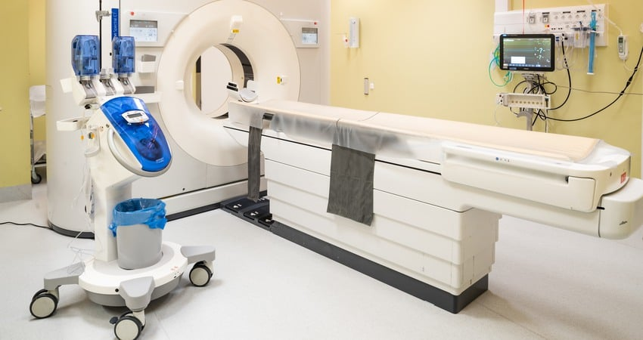

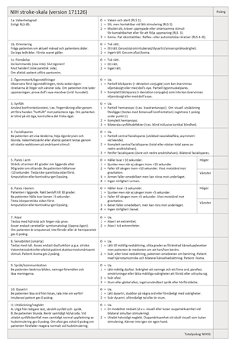


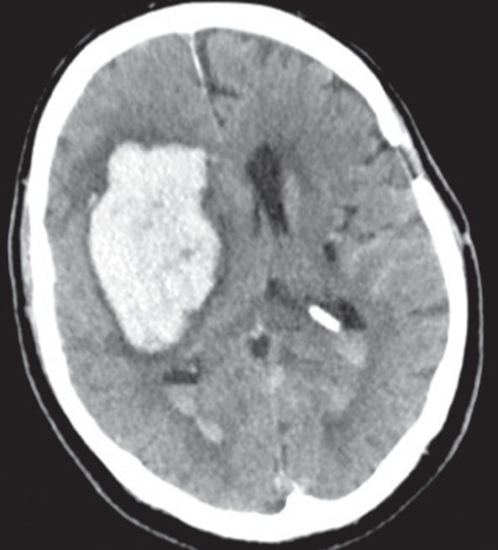
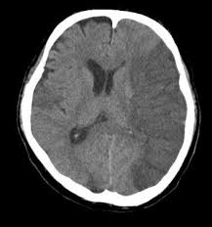
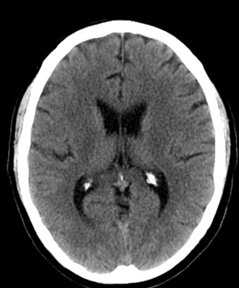
Rädda hjärnan-larm
Bekräfta diagnos stroke
NIH-SS snabb bedömning av funktionsbortfall inför akut behandling
1,9 miljoner nervceller dör
i minuten vid syrebrist
Rapport
DT
Start IVT
DT-angio
Stor kärlocklusion
interventionist
Från ankomst till start iv trombolys <30 min

Slide 40
Nuläge trombektomi
SÖSR visar nationellt lägst andel strokepatienter som får trombektomi
Ojämlik vård för patienterna inom SÖSR
Strategisk avgörande att utveckla denna verksamhet om vi vill vara nationellt ledande inom strokevård
Risk att vi förlorar trombektomi-verksamheten vid stroke till andra regioner

Slide 41
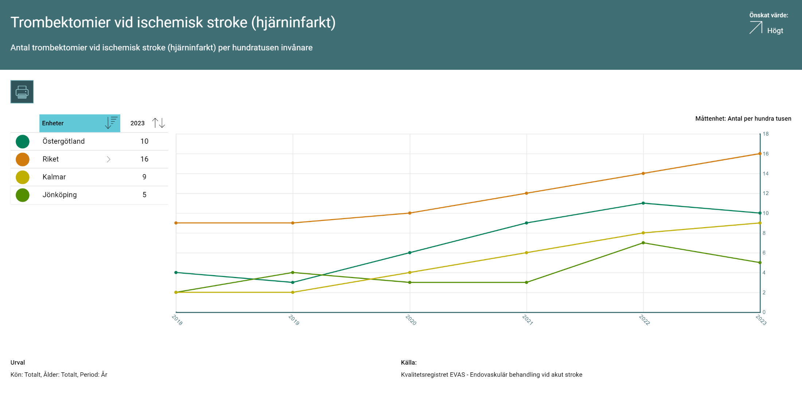

Slide 42
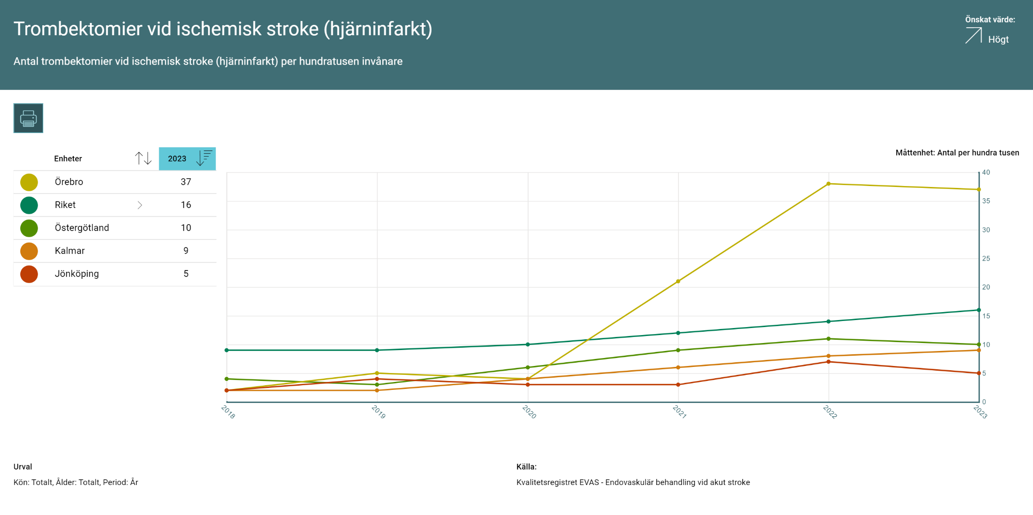

Slide 43
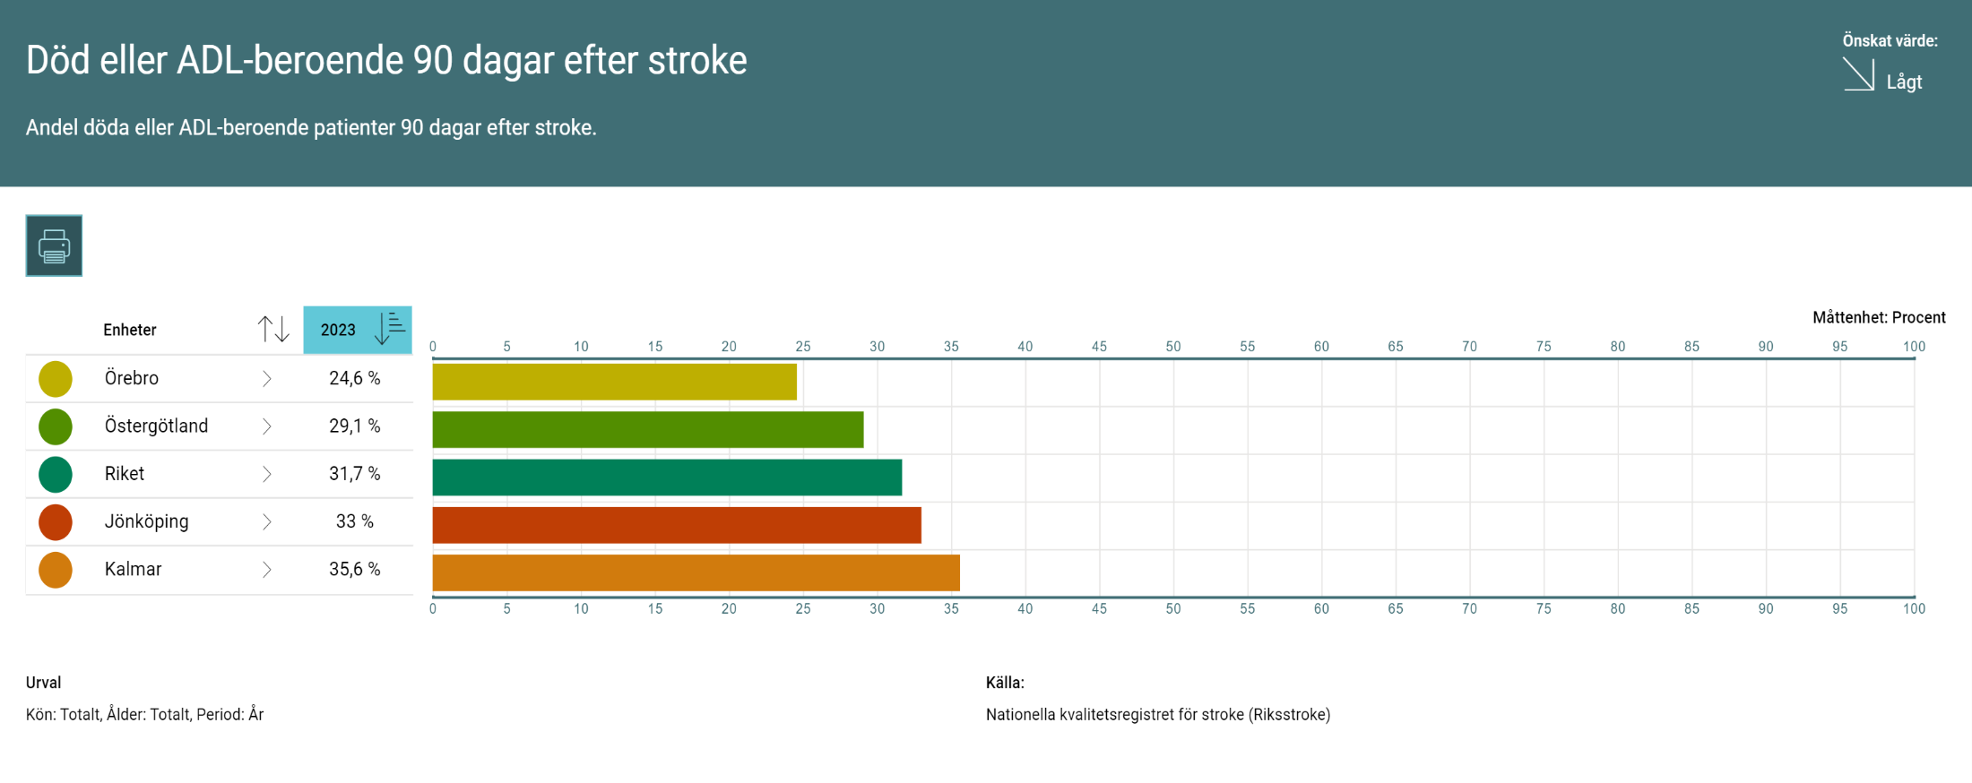

Slide 44


Trombektomiflödet
Målbild och övergripande åtgärder
Vision:
Strokevård i nationell toppklass där US har ett helhetsansvar för strokevård inom SöSR
Säkra förmågan att utöka antalet trombektomier
Gemensam kontaktväg/jour hela RÖ
Förbättra kommunikation och rutiner
Stroke-forskning

Slide 45
Nervsystemets sjukdomar
Neuromuskulära sjukdomar (NHV-uppdrag): Formering av forskargrupp. Sertralin-inducerad myopati, elektronmikroskopi, inflammatoriska myopatier.
Multipel skleros: Translationell forskning kring biomarkörer för prognos/behandlingsrespons, qMRI-variabler, samarbete NL-mott Ryhov.
NPH, Parkinsons sjukdom: Volumetri vid NPH/Parkinson, biomarkörer för diagnos och prognos. Funktionell-MR av olfaktoriska nervbanor.
Epilepsi: Bl a diagnostik av anfall i hemmiljö med AI-teknik.
Stroke: Prognostiska markörer.
Smärtforskning: Grundforskning kring sensoriska bansystem.
Subarachnoidalblödning/neurointensivvård: Biomarkörer för hjärnskada. Deep brain stimulation.
Hjärntumörer: Prognostiska markörer och patientupplevelser.
Transkraniell/transkutan magnetstimulering: Epilepsi och smärta.
Sömnforskning: I relation till NPH, restless legs, sömnapné etc.

Slide 46
Akut vård
Justering och förtydligande av befintliga punkter. Tydligare tidsättning och strukturering för uppföljning av satta punkter.
https://sydostrasjukvardsregionen.se/wp-content/uploads/2025/02/RPO_akutvard_oversiktlig_handlingsplan_2025.pdf

Slide 47
Reumatiska sjukdomar
Vi följer handlingsplanen, egentligen inte mycket nytt.
Pågående forskning (endast RÖ)
Psoriasisartrit studie: Kan ultraljudets olika modaliteter prediktera utveckling till PsA hos risk patienter (patienter med psoriasis och nytillkomna symtom från rörelseapparaten)? Preliminärt start av inklusion hösten 2025. Michael Ziegelasch.
ARTHUR ultraljudsrobot studien: Kan ultraljudsroboten ARTHUR i den kliniska vardagen hjälpa till att identifiera RA-patienter med pågående sjukdomsaktivitet? Michael Ziegelasch, Faria Shahab.
Reumatoid Artrit: Att förutsäga och förebygga RA. Startar ledgångsreumatism i munhålan? Alf Kastbom, Simon Åhammar.
TIRx 10 årsuppföljning med röntgen, ledstatus, ultraljud. Nya bilddiagnostiska metoder- bättre diagnostik och prognostisk potential vid debuterande Reumatoid artrit? Sammanställning av data och manus. Michael Ziegelasch.
Inflammatorisk systemsjukdom, särskilt systemisk lupus erytematosus (SLE): Skräddarsydd uppföljning och behandling av patienter med SLE. Christopher Sjöwall. Finansiering: Projektanslag från Vetenskapsrådet beviljat Nov 2023.
Vaccination mot Covid19 vid inflammatoriska reumatiska sjukdomar. Inverkan av antireumatiska behandlingar på vaccinsvar och skydd mot infektioner. Martina Frodlund.
Adverse pregnancy outcomes in systemic lupus erythematosus (SLE): Biomarkers related to complications during pregnancy and other comorbidities associated with SLE. Muna Saleh, Christopher Sjöwall.
Clinical and experimental studies of the inflammatory mediators in systemic lupus erythematosus: Towards reliable diagnostic and prognostic tools. Christopher Sjöwall, Martina Frodlund, Rama Andraos, Tomas Walhelm.
TIRA 10 årsuppföljning av funktionshinder vid RA, Ingrid Thyberg.

Slide 48
5. Hur möter vi framtidens behov av hälso-och sjukvård?
Var behöver vi vara om 3-5 år utifrån Esthers behov och hur arbetar RPO för att komma dit?
Vilka är era resultat i jämförelse med andra? Vad gör RPO för att uppnå målen?
Vilka är era utsatta grupper? Vilka träffar ni inte? Hur jobbar ni tillsammans med patienterna för att de ska klara mer själva?

Slide 49
  Infektionssjukdomar
  Var behöver vi vara om 3-5 år utifrån Esthers behov och hur arbetar ni för att komma dit?
  Infektion behöver vara rustade för att möta en större efterfrågan. Samverkan i Nära vård, ffa i samverkan med kommunerna är viktigt – sömlösa övergångar och vårdplaner för att undvika onödiga inläggningar. Antibiotika-behandling i hemmen i större utsträckning.
  Vilka är era resultat i jämförelse med andra? Vad gör ni för att uppnå målen?
  Generellt god tillgänglighet avseende nybesök/återbesök i hela SÖSR.
  Viss skillnad i beläggningsgrad (85% - 120%) och snittvårdtid (4,8 dygn – 7 dygn) mellan regionerna.
  Vilka är era utsatta grupper? Vilka träffar ni inte? Hur jobbar ni tillsammans med patienterna för att de ska klara mer själva?
  HIV (stigmatisering), hepatit-patienter (svåra att få kontakt med), nysvenskar (information), personer som besöker sprututbytet.

Slide 50
PIVOT
  Var behöver vi vara om 3-5 år utifrån Esthers behov och hur arbetar ni för att komma dit?
  Behöver en stabil bemanning! Kompetensutmaning ffa på sjuksköterskesidan. Kontinuerligt arbete med rekrytering, att jobba för att behålla den personal vi har och arbetsmiljön. Kräver stöd från ledning och HR.
  Få till specialistutbildning för operationssjuksköterskor
  Struktur i var vi ska utföra de tjänster vi ska leverera – vad ska opereras var? Hur ska intensivvården se ut?

Slide 51
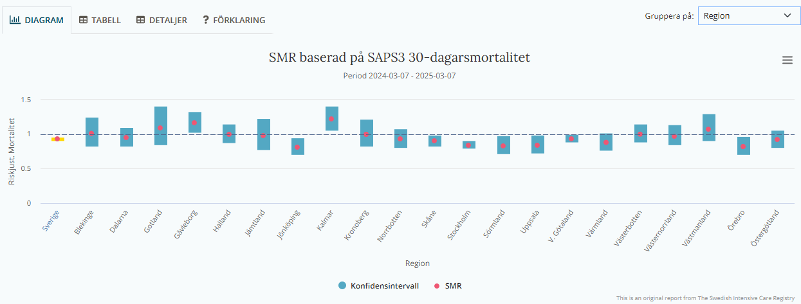
PIVOT

Slide 52
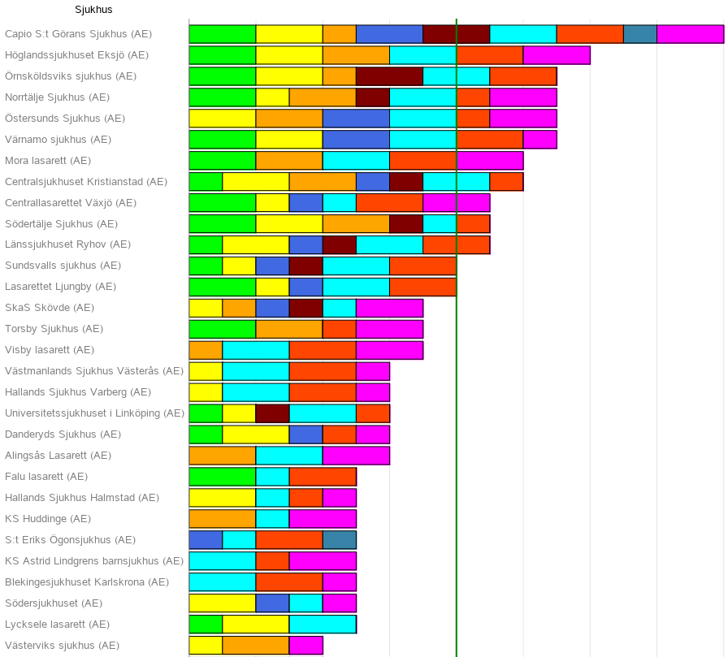
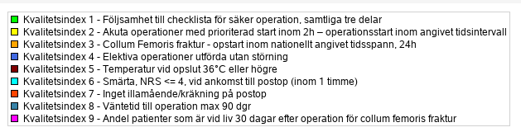
PIVOT

Slide 53
  PIVOT
  Vilka är era utsatta grupper? Vilka träffar ni inte? Hur jobbar ni tillsammans med patienterna för att de ska klara mer själva?
Vi träffar inte de patienter där vi inte blir kontaktade! Vi delar patienter med andra kliniker vilket kräver deras kompetens för att nå vår kompetens
Egentligen är alla våra patienter utsatta→ Förlust av kontroll på grund av fysisk sjukdom eller på grund av operationsbehov.

Slide 54
  Hjärt- och kärlsjukdomar
  Var behöver vi vara om 3-5 år utifrån Esthers behov och hur arbetar ni för att komma dit?
    Lokalt arbete tillsammans med primärvård. Lätt mätbara indikatorer behövs
    Kliniskt kunskapsstöd via 1177
  Vilka är era resultat i jämförelse med andra? Vad gör ni för att uppnå målen?
    Goda i specialistvården, regelbundna möten och lär av varandra med goda exempel.
    Kvalitetsregister används
    Bättre samverkan behövs med primärvården för sömlös vårdkedja
  Vilka är era utsatta grupper? Vilka träffar ni inte? Hur jobbar ni tillsammans med patienterna för att de ska klara mer själva?
    Multisjuka äldre
    Patientkontrakt – vem ansvarar för vad? hjärtskola, tillgänglighet vid frågor mm

Slide 55
Lung- och allergisjukdomar
  Var behöver vi vara om 3-5 år utifrån Esthers behov och hur arbetar ni för att komma dit?
  Allmänt
    Nya utmaningar
    ”Annan styrning av sjukvården” KKV resp prioriteringar
    Ekonomiska medel
    Personal - arbetsmiljö – behålla personal Göra vårdyrken attraktiva
  Individualiserad vård, personlized medicine, personcentrerad vård
    Ex återbesök mer individuellt. Fråga vad patient förvänta sig, när det behövs? Kan skilja mellan olika diagnosgrupper mix mellan vad som är rimligt medicinsk, nödvändigt respektive patientförväntan (ex KOL astma)
    ”hospital at home” - trend? Syrgas tillfälligt, iv antibiotika behandling hemma? Äldreboende?

Slide 56
Lung- och allergisjukdomar
  Vilka är era resultat i jämförelse med andra? Vad gör ni för att uppnå målen?
Problem:
Registerdeltagande begränsas till lungcancer (INCA) och syrgas/ventilatorregister(SWEDEVOX)
Lungfibros reg – några sjukhus deltar, några planerar att delta. Inga bra utfallsmått för jämförelse.
Luftvägsregister heterogent deltagande och mkt inriktat på primärvårdspatienter (astma KOL)

Slide 57
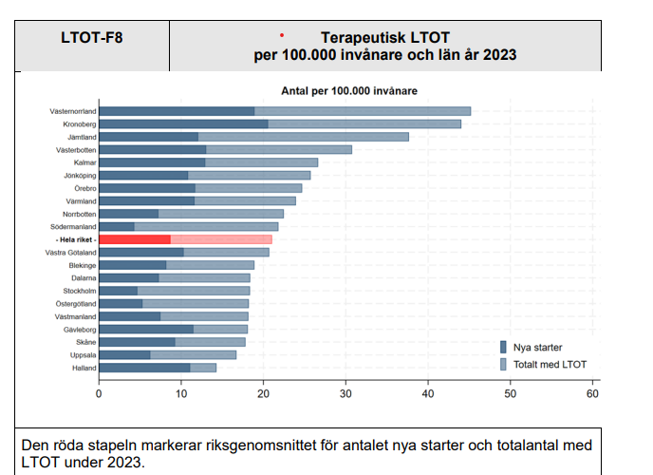
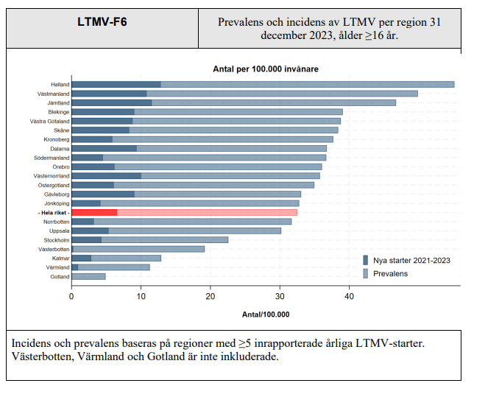
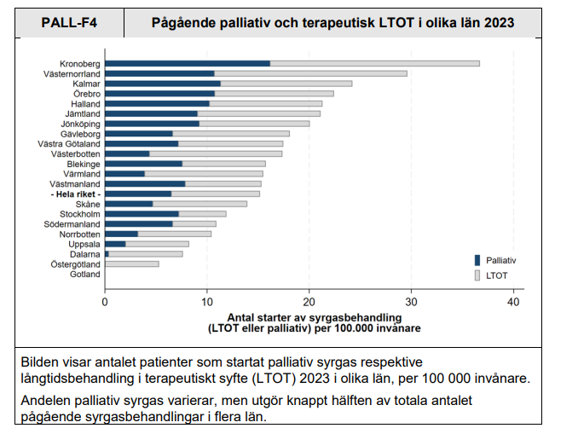
Lung- och allergisjukdomar
Data från INCA: Sydöstra har längre ledtider men bättre överlevnad. Högt i kvalitetsindikatorer. Data från Swedevox:

Slide 58
Lung- och allergisjukdomar
  Vilka är era utsatta grupper? Vilka träffar ni inte?
    ”Utsatta eller sköra grupper”? Soc-ekonomi KOL, lungcancer ”skamfulla” sjukdomar. Rökningsrelaterade.
    Riskgrupper psykisk ohälsa , ”de som aldrig söker”, ej ha råd med läkemedel(astma KOL)
    Komorbiditet vanlig
    Lungcancersrceening ”Hur kan vi nå alla?”

Slide 59
Lung- och allergisjukdomar
Hur jobbar ni tillsammans med patienterna för att de ska klara mer själva?
  Individualiserad vård , personlized medicine personcentrerad vård
    Återbesöksplanering ind.
    SVF utredningar/lungcancer.
  Ex E- KOL
    Använda kliniska parametrar för att bedöma svårighetsgraden av en KOL-exacerbation
    Ett egenmonitoreringsprojekt
    Patienten fyller i ett frågeformulär i appen med symtomskattning en gång i veckan och syrgasmättnad dagligen eller en gång i veckan.

Slide 60
Endokrina sjukdomar
  Var behöver vi vara om 3-5 år utifrån Esthers behov och hur arbetar ni för att komma dit?
  Tillgång till benign endokrinkirurgi även för äldre personer
  Jämlik klimakterievård (hos männen åldrandets hypogonadism).
  Screening för typ 1 diabetes hos barn
  Immunologisk behandling av typ 1 diabetes och potentiellt även för andra autoimmuna endokrina sjukdomar.
  Strukturerad obesitasbehandling
  AI stödda insulinpumpar och sensorer. Billigare teknik borde komma så även typ 2 diabetes får sensorer som via smarta appar som inkluderar kombinerad livsvanestöd kan leda till bättre egenvård. Appar för gravditetsdiabetes och fotsår är under utveckling redan.

Slide 61
Endokrina sjukdomar
  Vilka är era resultat i jämförelse med andra? Vad gör ni för att uppnå målen?
  Kvalitetsregister fylls i bra. NDR, hypofysregister, SQRTPA, SOREG, könsdysforiregistret. Resultaten är i de vetenskapliga rapporter som finns internationellt likvärdiga. Allt kan dock bli bättre och väntetider för benign kirurgi kan vara flera år.
  Biverkningsregister allt viktigare då monoklonala antikroppar används som startar immunologiska reaktioner som kan slå ut hormonkörtlarnas funktion helt. Psykiatriska läkemedel interfererar med hormonerna. Nya diabetesläkemedel (ffa SGLT-2) som även används på vid indikation (hjärtsvikt, njursvikt, obesitas) kräver ett ökat kontrollbehov då de potentiellt kan leda till allvarliga biverkningar.
  Vilka är era utsatta grupper?
  Vuxna med intellektuell funktionsnedsättning och endokrin sjukdom, obesitas, osteoporos, äldre, personer med psykiatrisk samsjuklighet och/eller missbruk. Osteoporosskola under utveckling, obesitasskola behövs. Bra samarbete med barnläkare, psykiatri och geriatrik är en framgångsfaktor för hela livscykeln.

Slide 62
Nervsystemets sjukdomar
  Nära vård: öka samarbetsytorna mellan PV och specialistvården. Specialistvårdskonsult ökar möjligheten till direktinläggning utan att passera AKM.
  Den akuta strokevårdkedjan (reperfusionsbehandling) måste förbättras.
  Gott exempel: Projektsamarbete mellan US och Ryhov om patientutbildning vid MS. Digital MS-skola sedan 2024. Lanseras under 2025 via 1177 för att på sikt bli nationellt tillgänglig.
  Hur klara av högspec-vården samtidigt som vårdplatserna är begränsade?

Slide 63
Akut vård
Var behöver vi vara om 3-5 år utifrån Esthers behov och hur arbetar ni för att komma dit?
    Rätt patient på rätt vårdinstans
  Vilka är era resultat i jämförelse med andra? Vad gör ni för att uppnå målen?
    SKR jämförelse väntetid akutmottagningar
    Vården i siffror – ambulans prio 1 larm
    Patientenkät akutmottagningar

Slide 64
Akut vård
  Vilka är era utsatta grupper? Vilka träffar ni inte? Hur jobbar ni tillsammans med patienterna för att de ska klara mer själva?
    Tryck på akutsjukvården riskerar att skapa undanträngningseffekter.
    Sköra och äldre
    Patienter med språkförbistringar och andra försvårande omständigheter kring kommunikation.
    Hänvisning till rätt vårdinstans
    Egenvårdsråd

Slide 65
Reumatiska sjukdomar
ESTHER: Fortsatt och ökad tillgänglighet både digitalt och telefonledes. Undvika processer som kan ha stora undanträngningseffekter och sluka mycket energi så att Esther har fortsatt tillgänglighet.
Resultat: Vi ligger rimligt till i jämförelse med landet. Kötiderna skiljer sig en del åt i regionen där olika insatser påbörjats för att förbättra dem, bland annat genom att glesa besöken hos välmående patienter.
Utsatta grupper: Multisjuka, socioekonomiskt utsatta
Vi träffar inte patienter i remission
Kontinuerlig patientundervisning för nydebuterad RA bland annat

Slide 66
6. Patientens kunskapsstöd
Ett samarbetsområde inom SÖSR
Maria Johansson och Henrik Ånfors

Slide 67
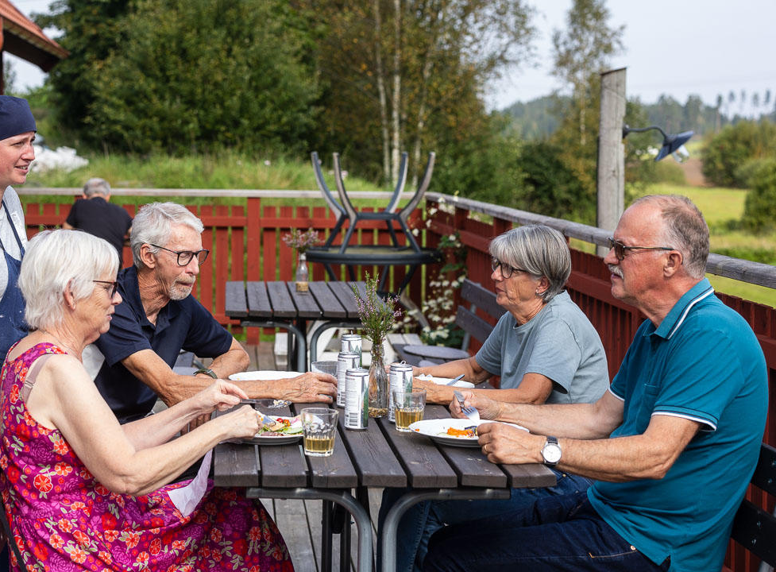




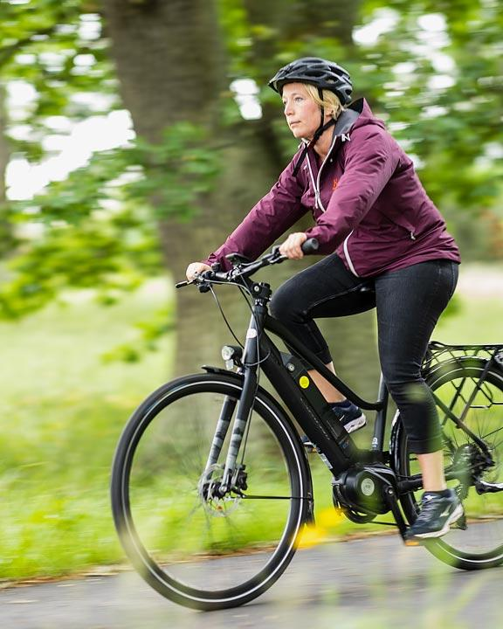


Jag vill leva i världen – inte i vården!
Sara Riggare
Patientens kunskapsstöd
- del i den dokumenterade överenskommelsen
Maria Johansson, utvecklingsledare, Qulturum, maria.e.johansson@rjl.se
Henrik Ånfors, patientstödjare, Qulturum, henrik.anfors@rjl.se
Notes:
Maria

Slide 68
Syftet med patientens kunskapsstöd
…när man lever med sjukdom ska man uppleva att:
”Jag har den kunskap som gör mig trygg och som stimulerar och motiverar mig till att vara aktiv i min egen vård, för en god hälsa i vardagen.”
Referens: patientrepresentanter
Notes:
Denna vision fångar essensen av att kunna leva livet bäst möjligt trots sjukdom.

Slide 69
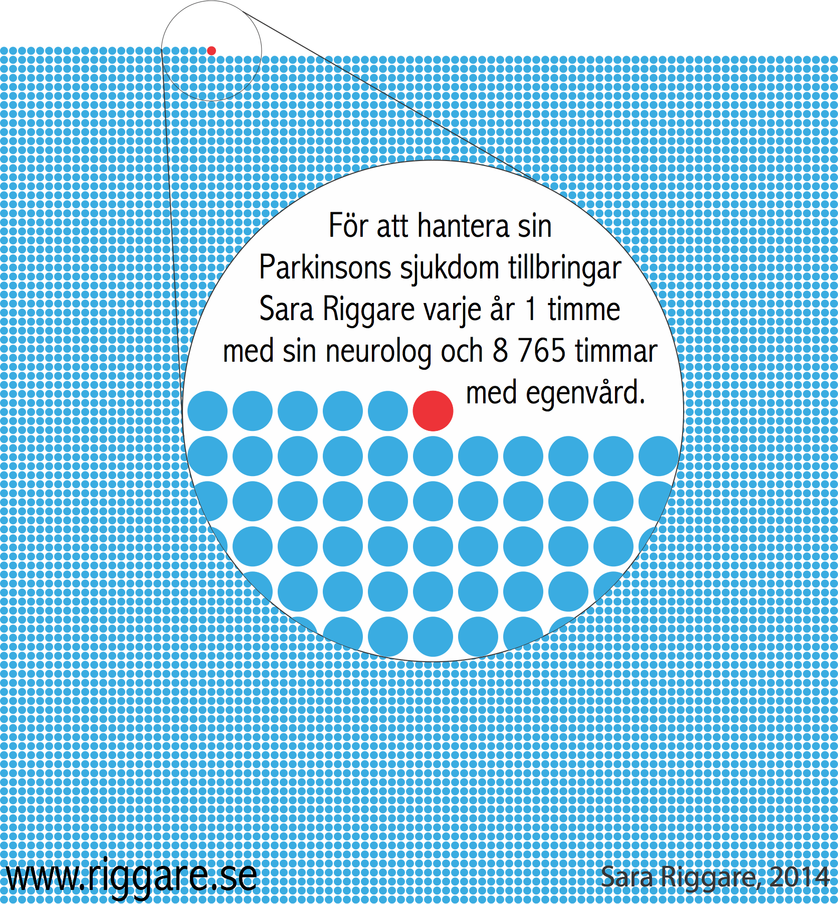
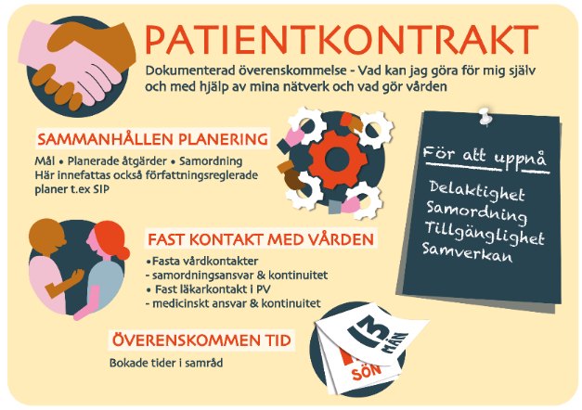
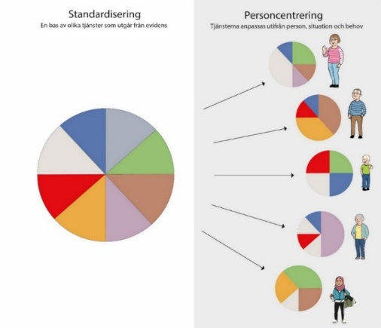
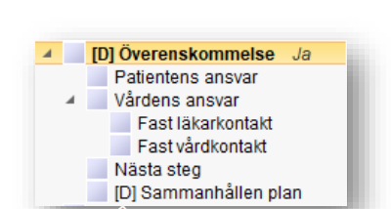

Detta kan jag göra för mig själv och med hjälp av mina nätverk
- Jag har den kunskap och de verktyg jag behöver
- Jag kan aktivt medverka och har stödet nära i min vardag
- Planen och stödet finns i min dokumenterade överenskommelse
Notes:
Där relationen mellan mig som patient och vårdgivare beskrivs i en dokumenterad överenskommelse som gör mig trygg hemma och vid mina vårdkontakter. En dokumenterad överenskommelse som innehåller det jag kan göra för mig själv och med hjälp av mina nätverk. Här kommer mina kunskapsstöd in, allt från att jag har tillgänglig information om min sjukdom och hur jag kan påverka mitt mående, till e-tjänster och egenvård. Överenskommelsen innehåller också vad vården ansvarar för som handlar om hur jag enkelt får kontakt med vården, fasta kontakter, planering om nästa steg och hur jag får hjälp med samordning när jag har behov av flera vårdkontakter.
Den dokumenterade överenskommelsen tar utgångspunkt i vad som är viktigt i personens liv.

Slide 70
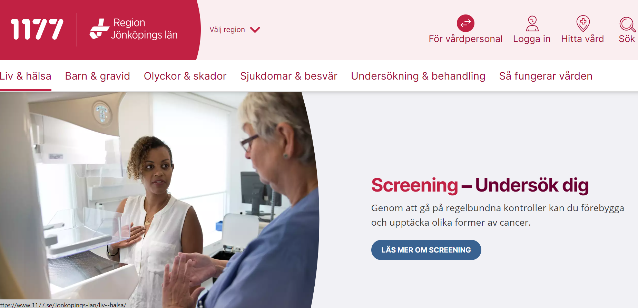
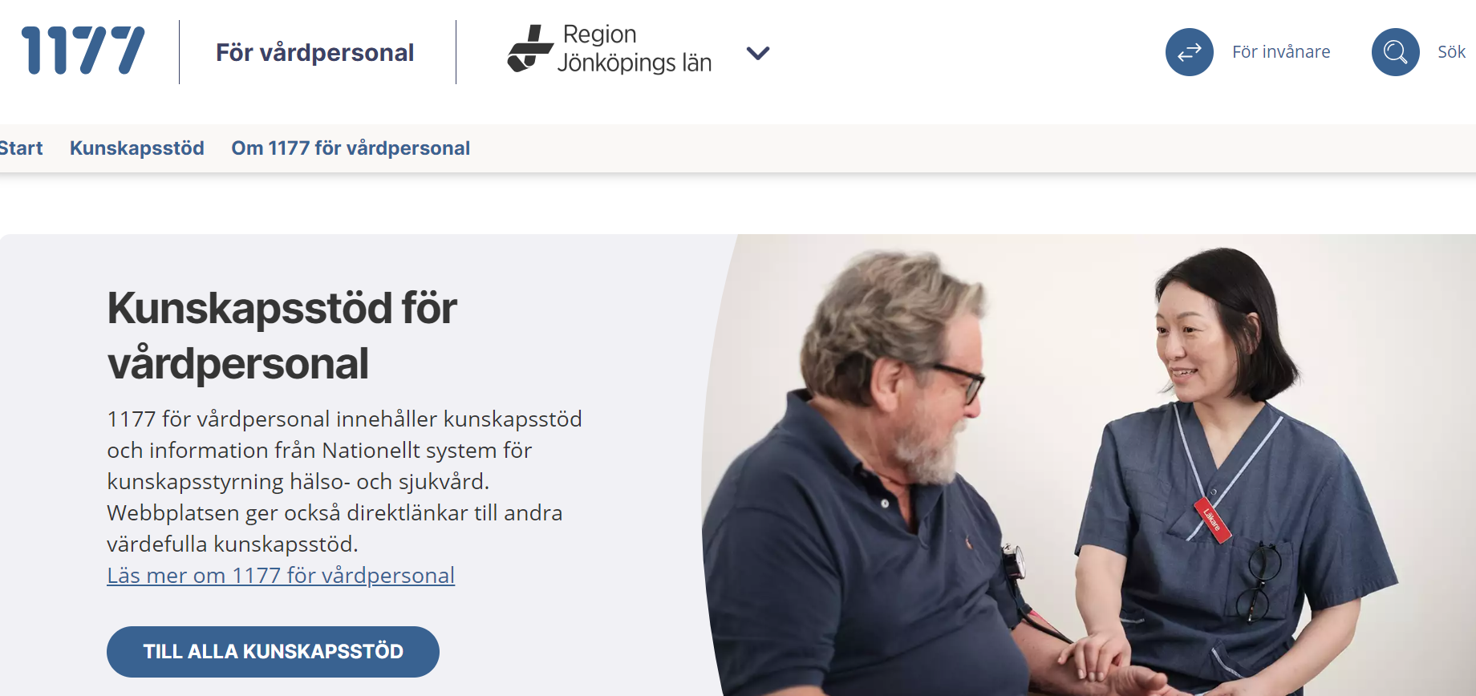

Kunskapsstöd för invånare och vårdpersonal

Slide 71
Projektmål
Varje region ska:
1.1 Erbjuda alla invånare information om dokumenterad överenskommelse via 1177.se
1:2 Möjliggöra för invånare att läsa sin dokumenterade överenskommelse i sin journal
Tillsammans i sydöstra sjukvårdsregionen ska projektet:
1:3 Utveckla patientens kunskapsstöd med koppling till det personcentrerade
sammanhållna vårdförlopp reumatoid artrit-RA
1:4 Utreda och presentera samordningsvinster med gemensam redaktion på 1177.
2:1 Nyttja befintlig målbild för digital utveckling och förvaltning, kopplat till de digitala initiativ som är aktuella för projektet
2:2 Integrera projektet med Sammanhållen planering på 1177 – digital vy för
dokumenterad överenskommelse
Projektinitiativet kommer från Samverkansnämnden
Notes:
Anette

Slide 72





Ett utforskande uppdrag
Notes:
Vi har jobbat nära personer med egen patienterfarenhet, verksamhet och varandra i systemet för att komma framåt i aktuella frågor där det finns så många beroenden till olika delar både i projekt och verksamheter.
Genomfört kartläggningar av patientinformation, koncept som stödjer hälsa, egenmonitorering
Insamling av de vanligaste frågorna från patienter
Gemensamt arbete med nationella redaktionen för 1177
Samarbete med reumatologmottagningen i Region Jönköpings län

Slide 73
Generisk modell för patientens kunskapsstöd
- del i dokumenterad överenskommelse
Jag har möjlighet att skaffa mig fördjupade kunskaper
Jag tar ansvar för min egenvård/ monitorering utifrån egen förmåga
Genom ökad kunskap lär jag mig leva med mina kroniska sjukdomar
-
Jag har tillgång till information och utbud av e-tjänster som stödjer min medverkan
Basen: Personens kunskap - dokumenterad överenskommelse - professionens kunskap
Träna nya arbetssätt för samskapande i praktiken

Slide 74
Utgångspunkt och drivkraft - patientens behov, utmaningar, upplevelser
Remisstatus
Medverka i beslut om behandling. Hur?
Kontakta vården. Vem kontaktar jag, när kontaktar jag och hur?
Kontakt mellan vårdgivare. Hur?
Hur vet jag vad och när? Hur?
Provtagnings-påminnelse
Standardisering – personanpassning. Hur? Vi är alla olika och i olika stadier i livet
Jag vill ju ha ett så bra liv som möjligt trots min sjukdom. Hur?
Behov vid samsjuklighet. Hur?
Notes:
Vårdförlopp. RA
Exempel på identifierade områden
Utredning kan ta tid men vad händer med min remiss?
Stor påverkan på mitt liv
Svårt att hitta mitt nya jag
Medför stort egenansvar och för det behövs ju kunskap.

Slide 75

Utgångspunkt och drivkraft - patientens behov, utmaningar, upplevelser
Utredning kan ta tid men vad händer med min remiss?
Svårt att hitta mitt nya jag
Stor påverkan på mitt liv
Hälften av alla med kronisk sjukdom har minst två kroniska sjukdomar. (Stuprör)
Jag är jag och inte du
Notes:
Jag vill ha en återkoppling
Vad händer nu?
Hus ska jag göra nu?
Faran med vårdförloppen
T.ex. Digital eller inte

Slide 76
Mina önskemål och det behöver inte vara svårt, allt finns ju redan
    Digitala kallelser. (Men valet måste finnas att få ett fysisk kallelse om man vill det.)
    Remiss svar?
    Inför besök? (Så både jag och vården är förberedda)
    Digitala formulär? Typ
    Förändra utbudet av e-tjänster.
    Kontaktvägar. (fast vårdkontakt, läkare, samordnare.)
    Påminnelser?
    Patientutbildning. (Olika val så som Lärcafé, Hjärtskola, digitalt eller individuell utbildning.)
    Digitala möten? (Olika möjligheter till vårdbesök. Fysiskt/digitalt/telefon)
    Egenmonitorering? (Logga min situation lite som en dagbok)
    Väntrumsskärmar. (Information och tips)

Slide 77
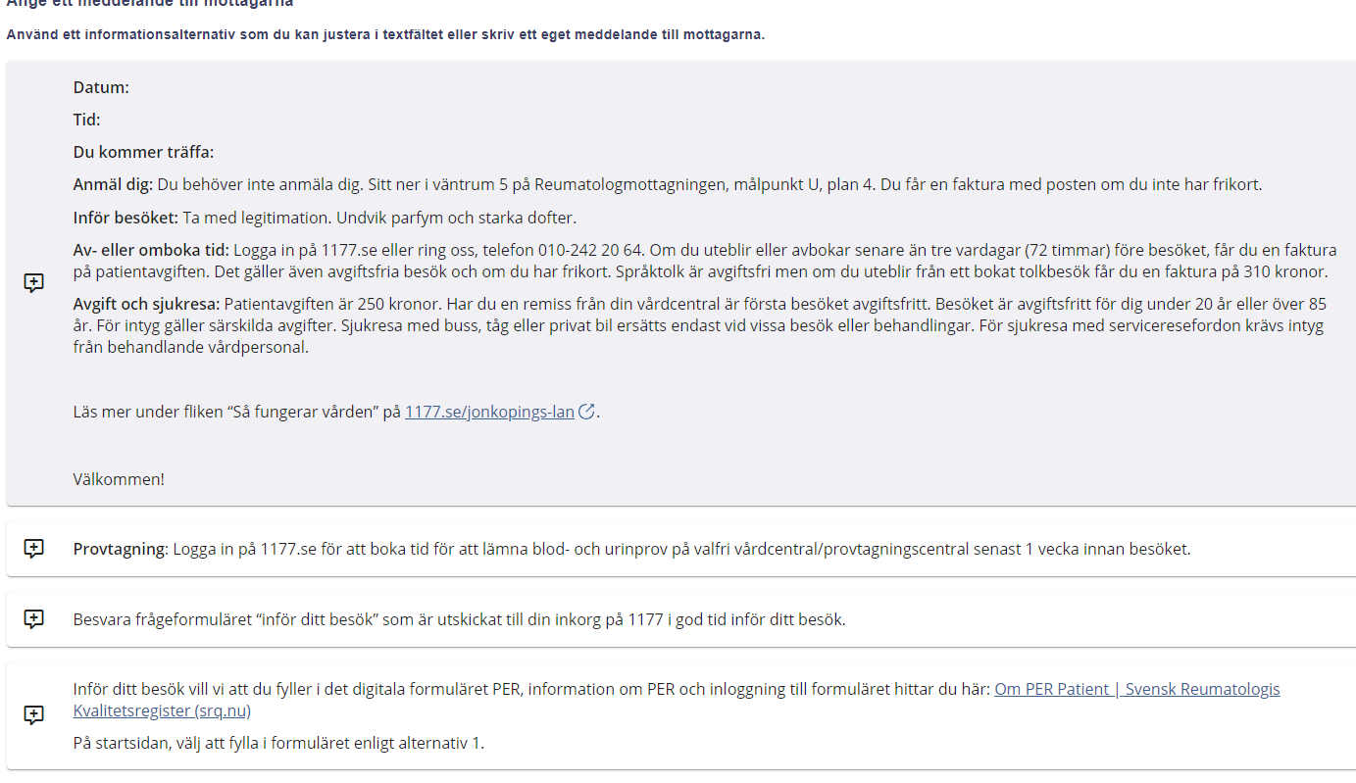
Digitala kallelser

Slide 78
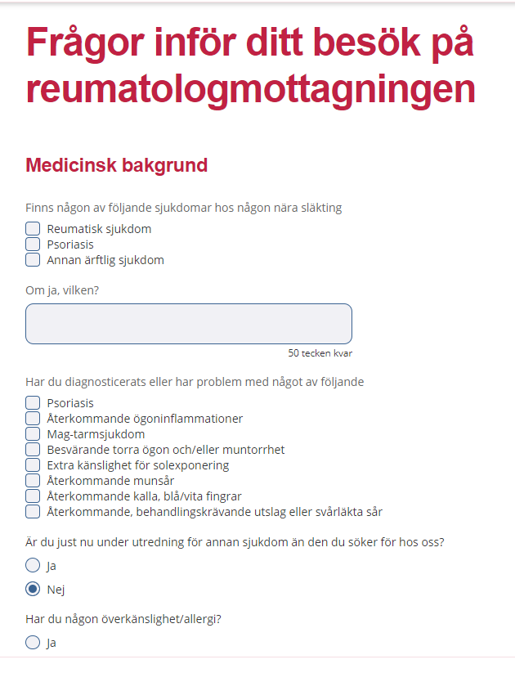
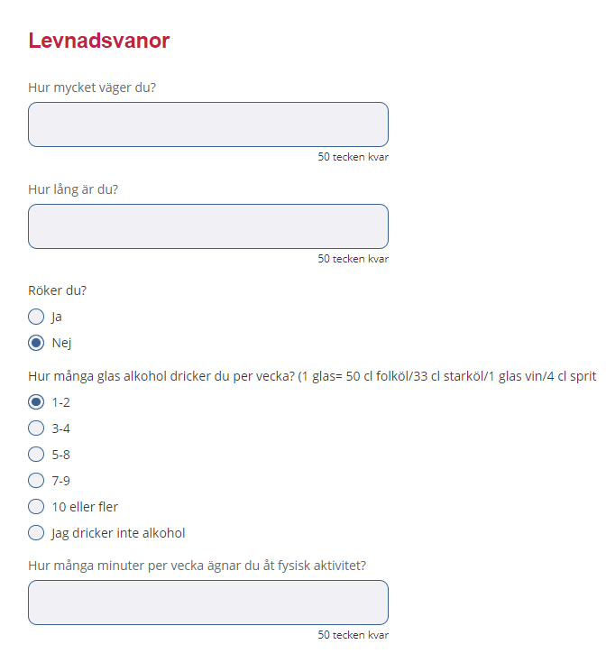
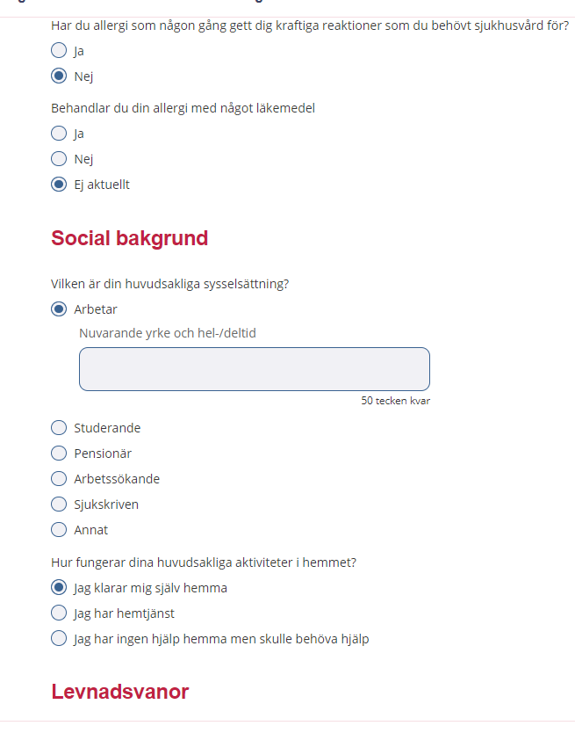
Frågeformulär

Slide 79
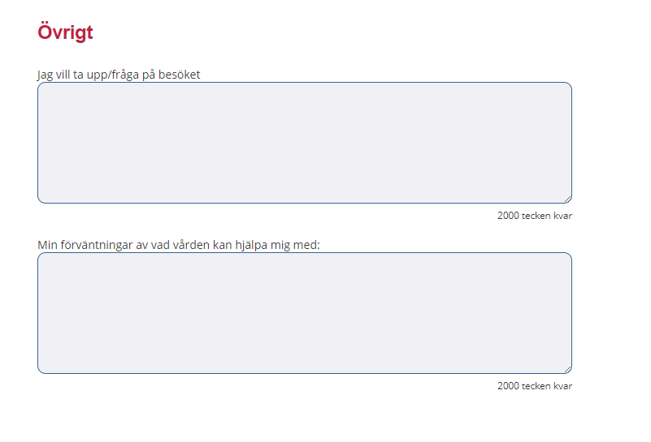

Slide 80
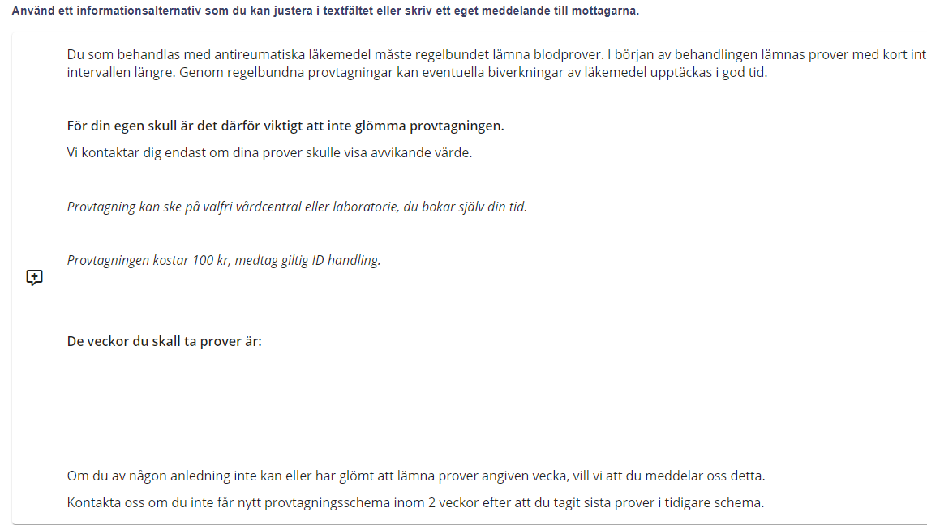
Digitala formulär som lagts till i 1177
Provtagningsschema
Remissbekräftelse
Utomlänsprovtagning

Slide 81
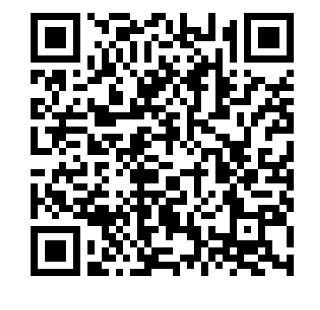
Uppdaterad mottagningssida på 1177
Reumatologmottagningen Länssjukhuset Ryhov - 1177

Slide 82
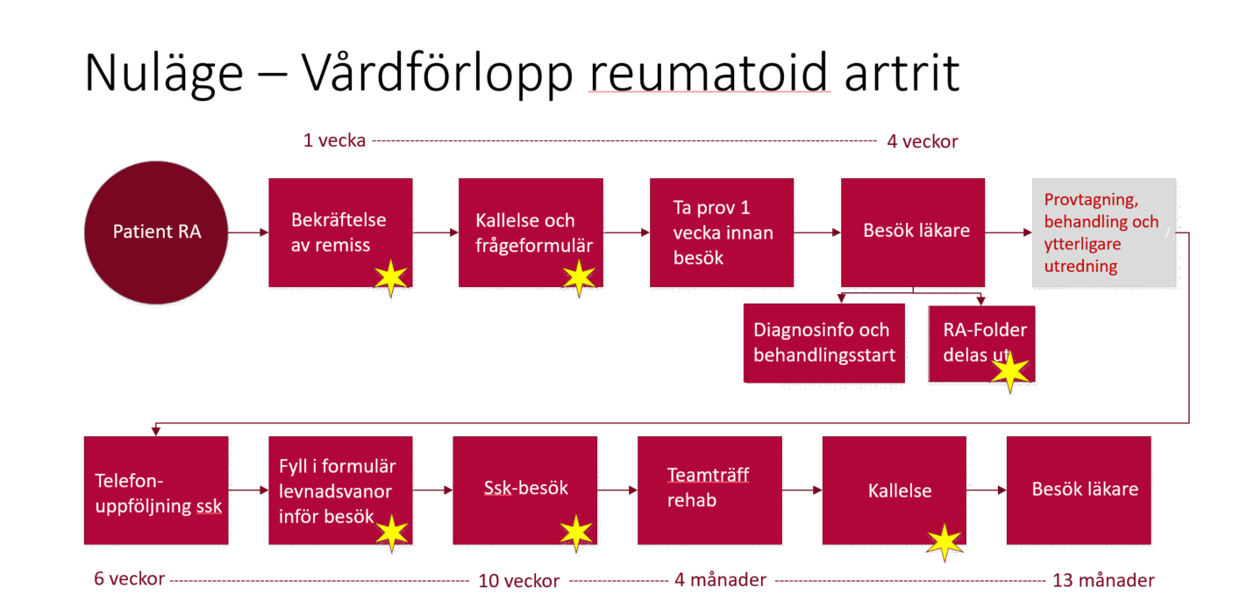
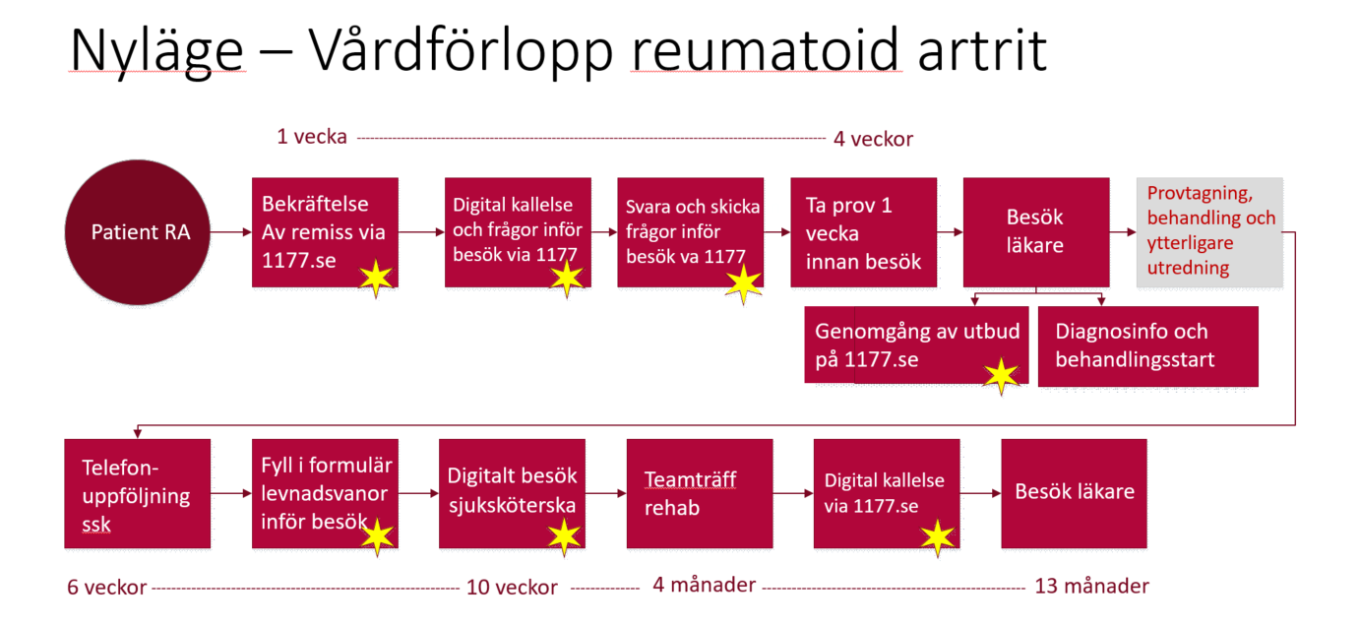
Pilot på Reumatologmottagningen, RJL
Trappsteg 1
Vilka vanliga frågor får vi av patienterna?
Hur ser vår patientinformation ut?
Hur ser våra dokumenterade överens-kommelser ut?
Vilka tjänster efterfrågar patienterna?
Hur kan vi använda 1177.se (1177 e-tjänster på kloka sätt för att möta behov?
Digitala kallelsebrev
Digitala formulär, digital patientinformation
Videobesök för sjuksköterskor
Uppdaterad information på vår mottagningssida på 1177.se
Komplettering av e-tjänster
Informationsskärmar i väntrum
Vilka ärenden kommer in till patientnämnden?
Patientens kartlagda behov:
Vilka kontaktvägar finns
Vad händer med min remiss
Vilka frågor kommer vården att ställa
Möjlighet till digitalt vårdmöte
Sms-påminnelse inför provtagning
Information om sjukdom
Notes:
Maria

Slide 83
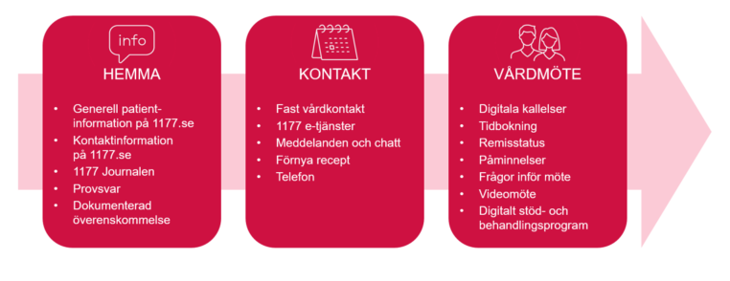
Standardiserat utbud av patientinformation och e-tjänster, trappsteg 1

Slide 84
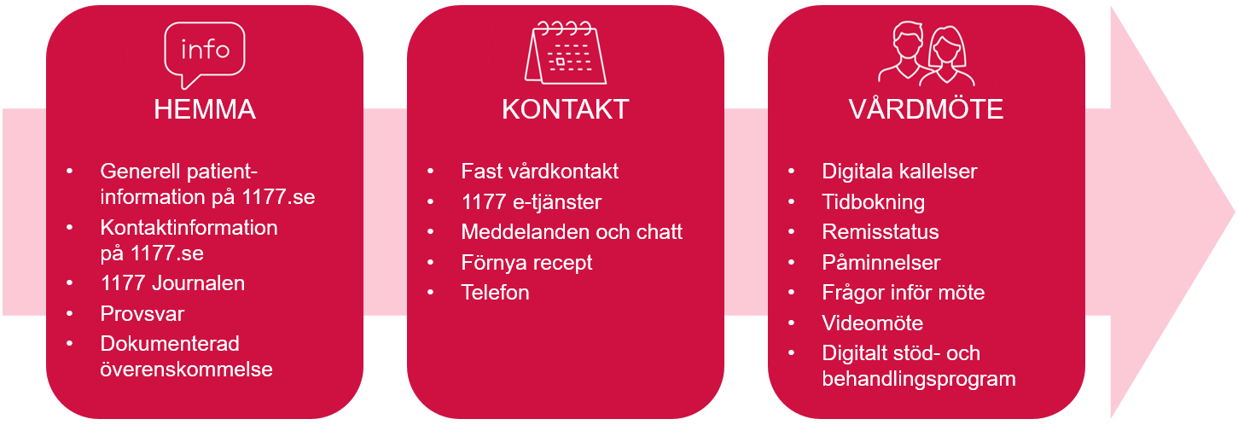
Standardiserade utbud – personcentrering
– för att kunna ta hand som sin egenvård och medverka i samspelet med vården
Gemensam kartläggning i SÖSR
Jag har möjlighet att skaffa mig fördjupade kunskaper
OLIKA KONCEPT FÖR ATT STÖDJA HÄLSA
Lära på egen hand
Lära med digitalt stöd via stöd-och-behandlings-plattformen
Gruppbaserat lärande, peer to peer
VÅRDINITIERAD EGENMONI-TORERING
Med stöd av digital eller analog teknik
Stöd för personal och patienter
STÖD
Ex.
Källkritisk artikelsökning
Litteraturtips om sjukdom/hälsa
Jag tar ansvar för min egenvård/ monitorering utifrån egen förmåga
Genom ökad kunskap lär jag mig leva med mina kroniska sjukdomar
-
Jag har tillgång till information och utbud av e-tjänster som stödjer min medverkan
Basen: Patientens kunskap - dokumenterad överenskommelse - professionens kunskap
Träna nya arbetssätt för samskapande i praktiken
Egengranskning av dokumenterade överenskommelser för att säkerställa att de motsvarar syftet

Slide 85
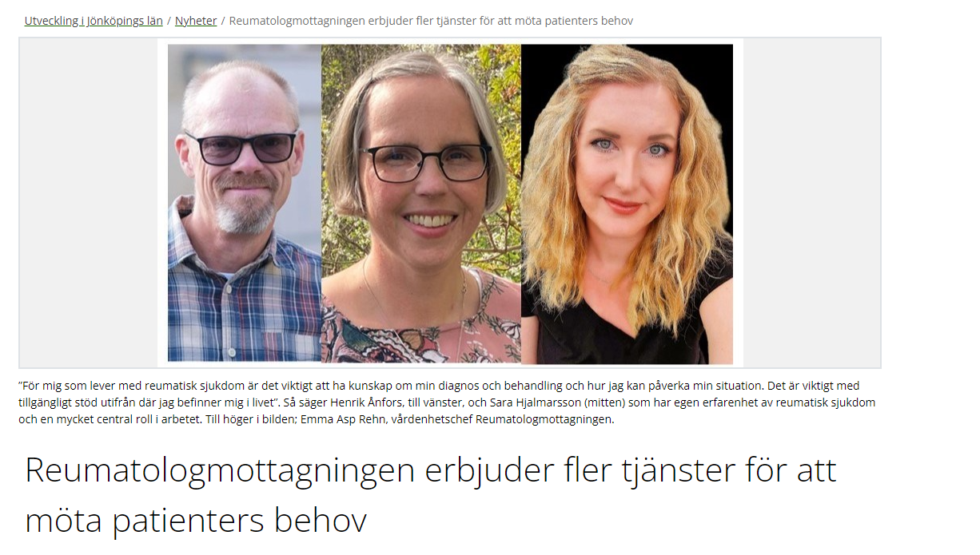
Lärande sker när vi gör tillsammans
Reumatologmottagningen erbjuder fler tjänster för att möta patienters behov-Utveckling i Jönköpings län (rjl.se)

Slide 86
Detta lärde vi oss
Stuprörsstrukturer behöver ersättas med sammanhängande stödprocesser kring patientens behov/utmaningar/upplevelser, ex kunskapsstyrning, e-hälsa, kommunikation, dokumenterad överenskommelse
Viktigt att harmonisera kunskapsstöd för invånare och vårdpersonal på 1177.se
Viktigt att skapa standardiserat utbud av tjänster som kan anpassas efter person, behov och situation
Engagemang från verksamhetschef och verksamhetsutvecklare helt avgörande
Framgångsfaktor att utgå från ett vårdförlopp/vårdprocess och koppla på digital info och e-tjänster i de olika stegen
Vi behöver fortsätta utveckla vår förmåga att utgå från de behov och den levda erfarenhet som personer med kroniska sjukdomar har, både vid användning och utveckling av vårdens tjänster, samt anpassa våra arbetssätt för att möta dessa behov på ett bättre sätt.

Slide 87
Så!
Använd befintliga lösningar: e-tjänster, digital kommunikation, digitalisera patientinformation
Utgå från patientens utmaningar/behov/upplevelser, samskapa
Knyt ihop med vårdförlopp
Standardisera utbud av tjänster för att kunna arbeta personanpassat
Samordna stöd

Slide 88
Mer information
Patientens kunskapsstöd - Sydöstra sjukvårdsregionen
Film om varför det är viktigt att utveckla patientens kunskapsstöd, Sveriges Kommuner och Regioner
”Vården måste kraftsamla kring personcentrerat arbetssätt” - Dagens Medicin
Så stärks patientens egenkraft med hjälp av personanpassat kunskapsstöd – Inera
https://kunskapsstyrningvard.se/kunskapsstyrningvard/omkunskapsstyrning/nyheter/nyheter/digitaliseringochsamskapandeargrundenipatientenskunskapsstod.86607.html

Slide 89



Utvecklingskraft 2025
Tema: Invånarkraft - kompass för hållbarhet och hälsa
Anmäl dig idag!
Vi välkomnar dig som drivs av och är engagerad i förbättringsarbeten inom hälso- och sjukvård, omsorg och tandvård, oavsett roll eller nivå. Tillsammans med invånarkraft stakar vi ut en ny riktning för hållbarhet och hälsa.
Båda dagarna erbjuds både fysiskt på plats på Qulturum och digitalt via webben.
Sista anmälningsdag för deltagande på plats är tisdag 22 april. För digitalt deltagande är anmälan öppen fram till och under konferensen.
Mer information, program och anmälan:
www.utvecklingskraft.se
7 maj: Primärvårdsdagen
Region Jönköpings läns vårdcentraler presenterar 2024 års förbättringsarbeten.
Hur kan våra invånare vara delaktiga i sin egen hälsa? Ta del av Region Jönköpings läns breda utbud av hälsofrämjande stöd.
"Snacka om sjukt! – Hur mår du? På riktigt.” En inspirerande och interaktiv föreläsning med Efraim Jovlunden, specialistläkare, Region Östergötland.
Dagen avslutar vi med att utse årets primärvårdsstjärna!
8 maj: Invånarkraft – kompass för hållbarhet och hälsa
Fokus på att stärka invånarnas roll i vården och skapa en mer hållbar vård genom samskapande.
Presentationer om tillgänglig hälsokommunikation och patientinvolvering i utformningen av vårdmiljöer.
Region Östergötland och Region Kalmar län delger sina bästa förbättringsarbeten.
Utvecklande workshops och studiebesök, både digitalt och fysiskt.

Slide 90
7. Primärvårdsjouren i Region Kalmar
Niklas Föghner.

Slide 91
8. Avslutning, summering av dagen
Nästa möte: 6 maj 13.00-16.00, digitalt

